Slide 1
jQuery
Efeitos

Slide 2
Menu Drop Down
Agora vamos utilizar os conhecimentos obtidos nas aulas anteriores para montarmos alguns efeitos, o primeiro exemplo será um menu Drop Down, aquele que ao posicionarmos o mouse desce uma sub lista.
Nosso menu estará dividido em 3 arquivos, o index.html, o menu.css e o menu.js.

Slide 3

Menu Drop Down
Vamos começar pelo html, crie uma pasta chamada 10 - jQuery efeitos dentro dela crie a pasta Exemplo 1 e nela salve o arquivo index.html. Nesta pasta ao lado do index.html vamos criar duas pastas CSS e JS, veja na imagem:

Slide 4
Exemplo 1
Vamos para o código do html...
Digite o código do exemplo no arquivo index.html.
Após salvar teste no seu browser...

Slide 5
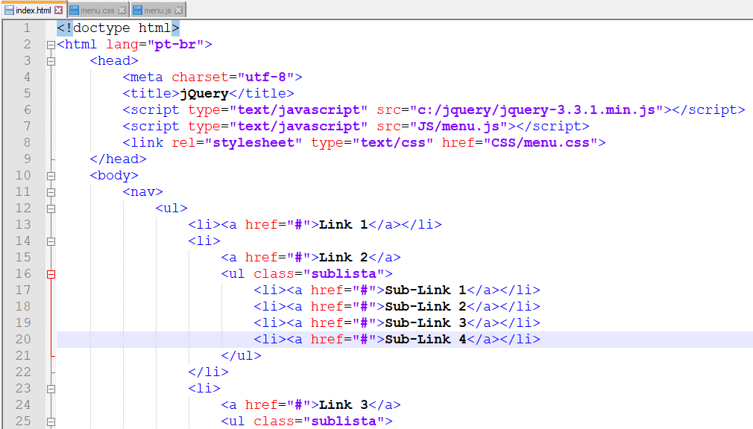

Slide 6
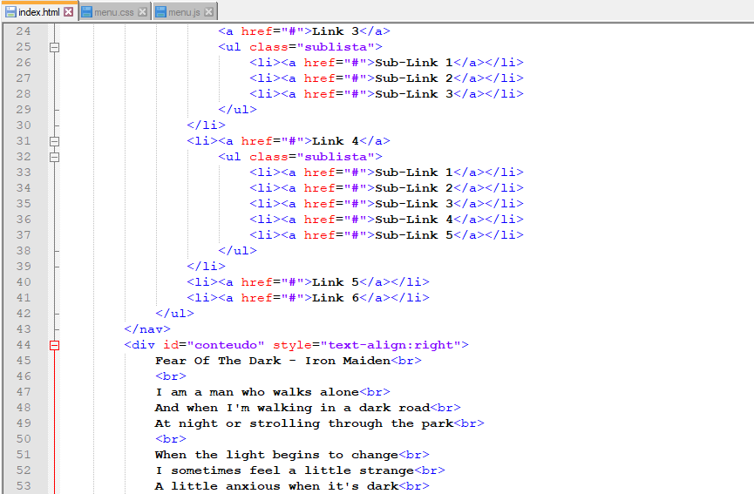

Slide 7
Menu Drop Down
Com esse html será gerada uma página com uma lista.
Grande parte do trabalho será realizado pelo CSS, com as linhas na próxima imagem o menu já estará pronto e funcional.
Porém nosso menu ainda estará sem a animação.
Crie um arquivo menu.css e salve dentro daquela pasta CSS e vamos ver como fica...

Slide 8
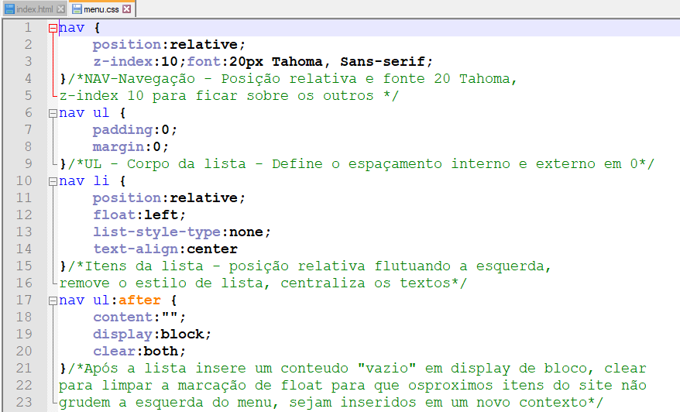

Slide 9
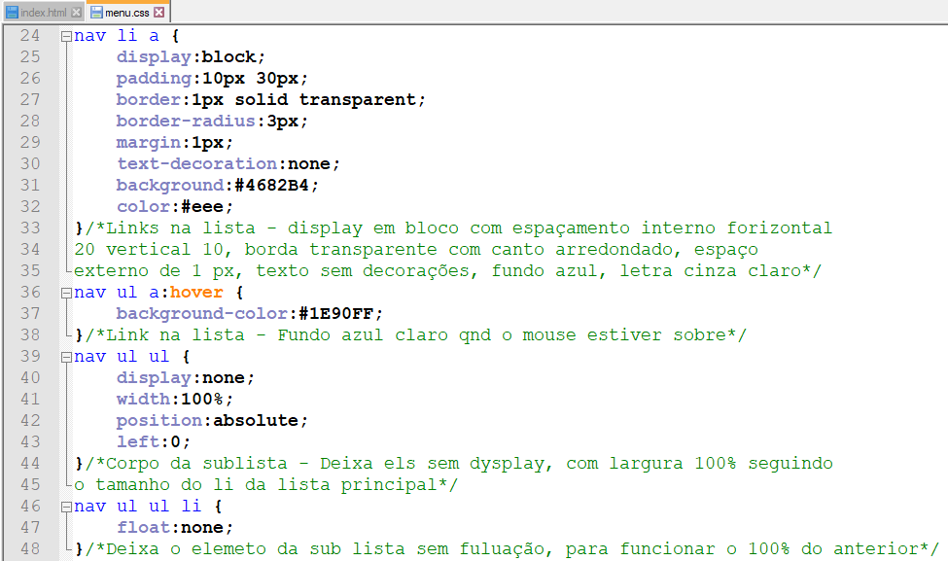

Slide 10
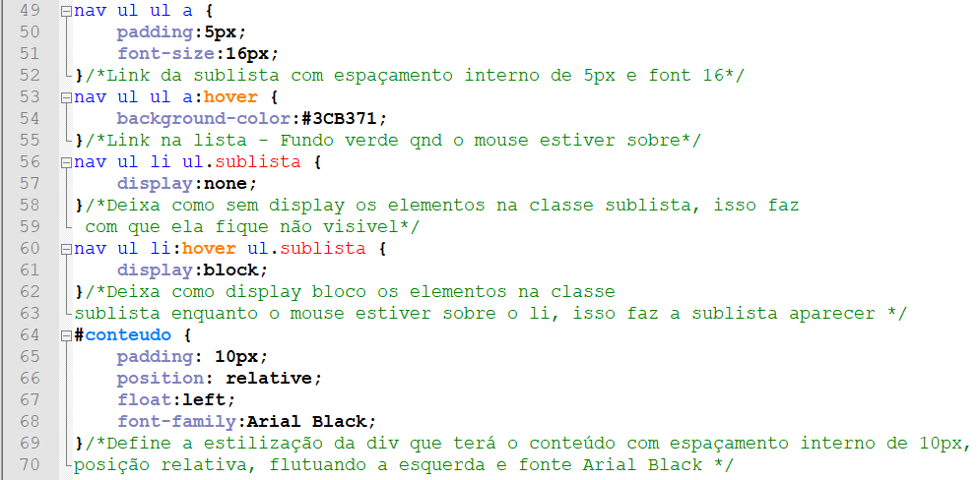

Slide 11
Menu Drop Down
Com esse css nosso menu já está quase pronto...
Porém repare que ao posicionarmos o mouse no item da lista a sub lista aparece de uma vez, e ao tirarmos o cursor do mouse do item a sub lista também desaparece bruscamente.
É aí que entra o nosso jQuery, vamos animar a sub lista, fazendo com que ela entre com uma animação e saia com uma animação, deixando mais dinâmico e agradável.
Crie um arquivo chamado menu.js e salve na pasta JS, então digite os comandos a seguir:

Slide 12
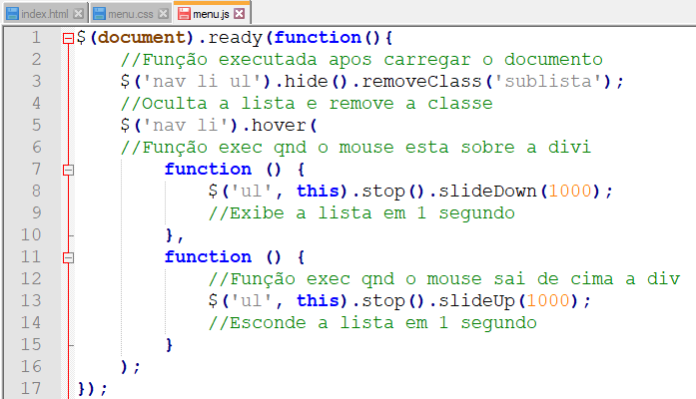

Slide 13
Menu Drop Down 2
Agora vamos fazer um outro exemplo de menu.
Faça uma cópia da pasta Exemplo 1 e depois a renomeie para Exemplo 2.
O único arquivo que alteraremos será o menu.css.
Vamos alterar o atual, como na imagem, mas com cuidado para não errar...

Slide 14
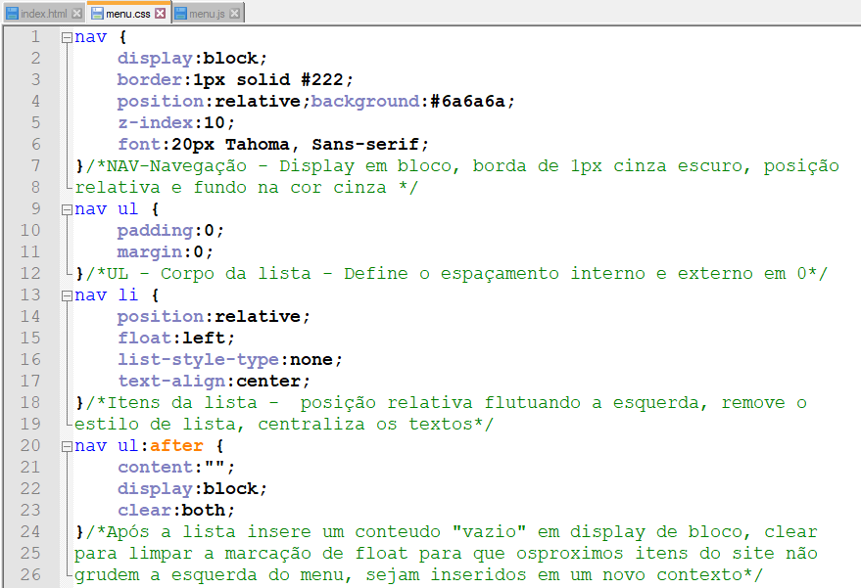

Slide 15
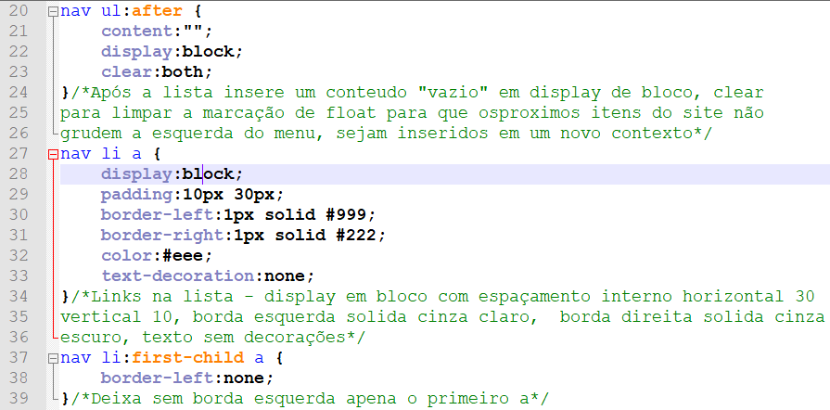

Slide 16
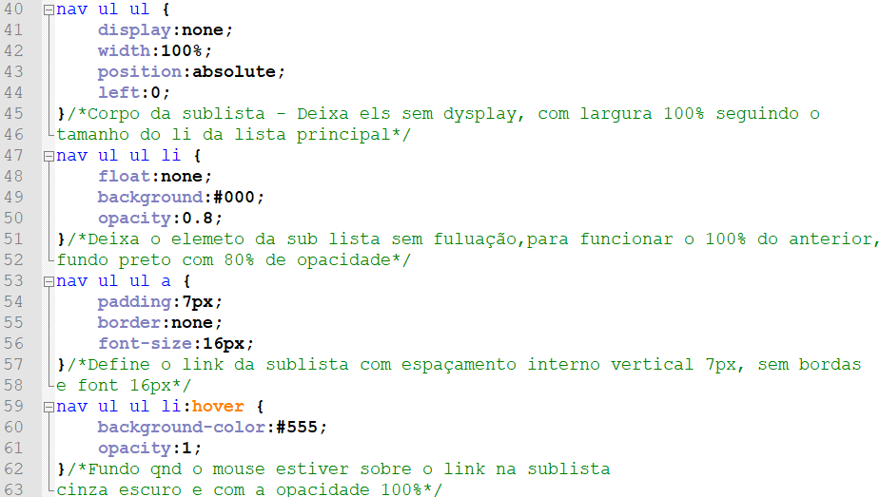

Slide 17
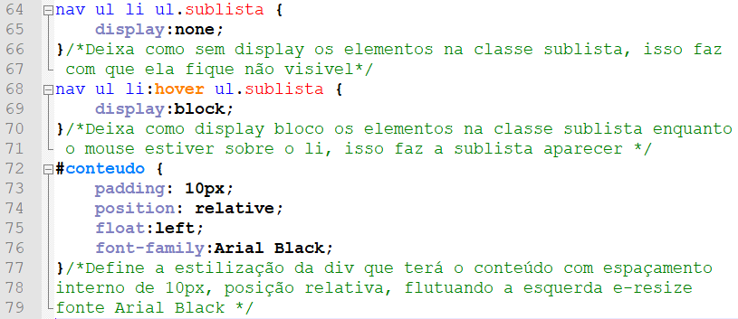

Slide 18
Carrossel Simples
Vamos utilizar nossos conhecimentos para criar um banner rotativo, que vai trocando as imagens após um determinado tempo.
Esse tipo de recurso é conhecido como carrossel ou sllider.

Slide 19
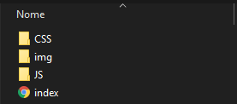
Estrutura
Para começarmos o projeto é muito importante a estruturação.
Crie uma nova pasta chamada Exemplo3, dentro dela crie seu arquivo index.htm, a pasta CSS, a pasta JS e a pasta img, assim como no exemplo:

Slide 20
HTML
Precisamos de algumas imagens em formato widescreen para colocarmos na pasta img.
Vamos começar pelo HTML, no index.htm digite o código do exemplo abaixo e depois teste no seu navegador.

Slide 21
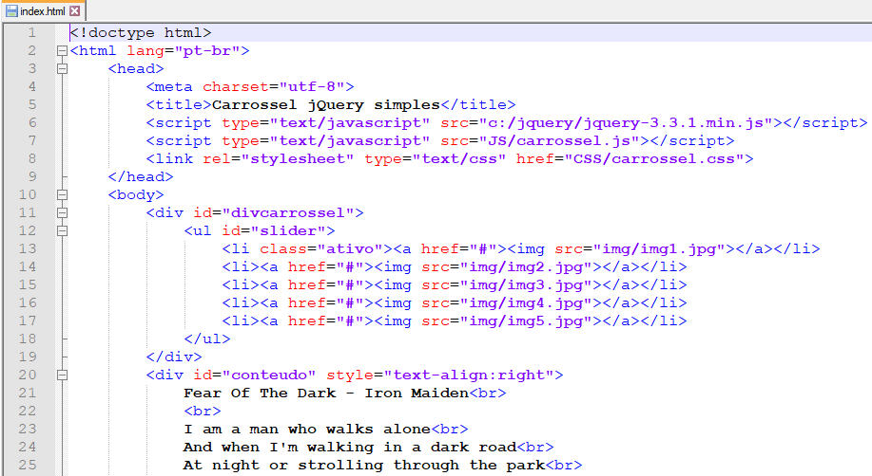

Slide 22
CSS
A estilização com o CSS vai dar a cara no nosso carrossel.
Crie um arquivo chamado carrossel.css e digite os códigos a seguir.
Depois teste no navegador, não se assuste com o resultado, ainda falta o jQuery pra poder exibir as imagens...

Slide 23
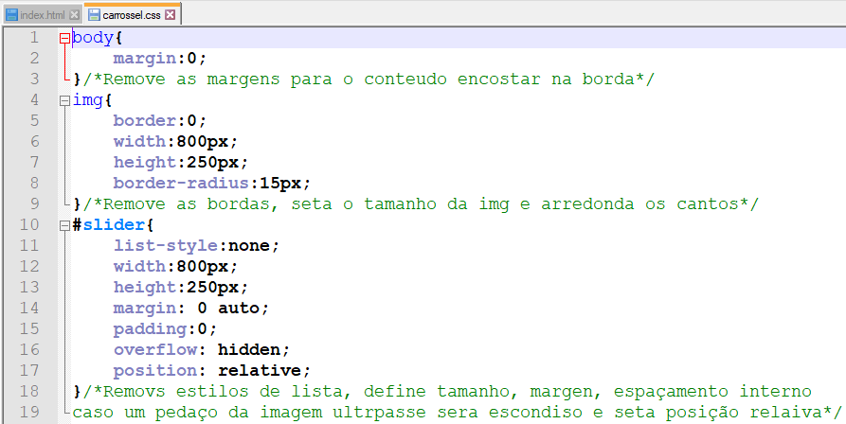

Slide 24
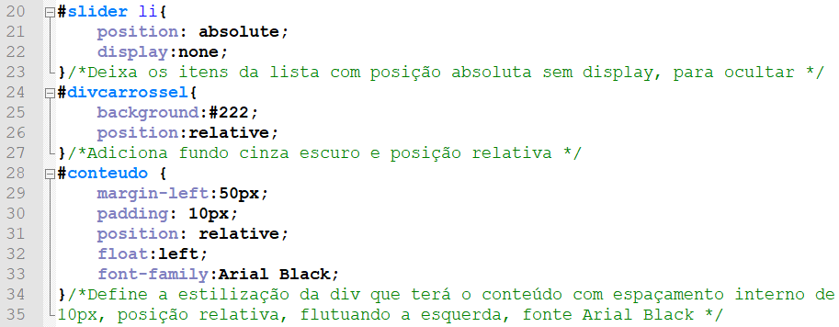

Slide 25
jQuery
Agora que já estamos com a base preparada, só falta a programação com o jQuery para poder exibir e trocar as imagens, crie um arquivo chamado carrossel.js e digite as seguintes linhas, depois é só testar no seu navegador e se necessário fazer mais alguns ajustes.

Slide 26
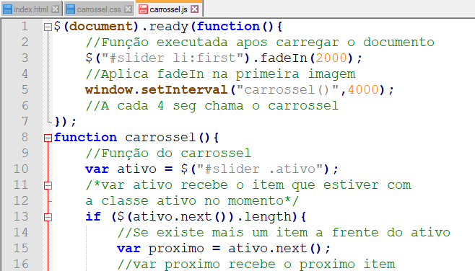

Slide 27
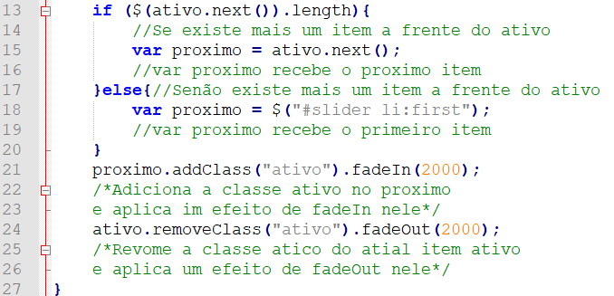

Slide 28

Desafio
Crie uma aplicação que possua um carrossel como do Exemplo3, porém adicione botões para avançar para próxima imagem e voltar para a anterior.
Crie uma aplicação que possua um menu Drop Down no topo da tela, com as categorias e subcategorias de produtos a venda no site, logo abaixo do menu adicione um carrossel de produtos que estão na promoção.

